Slide 1
Zeitmanagement UND KOOPERATIVE -Methoden FF: NJI_15A Práce s textem 2 (podzim 2021) 20.10.2021 JK

Slide 2
1. Ihr Vorwissen, ihre Zugänge
2. Input
3. Praktisches Erproben, Simulation
4. Diskussion

Slide 3
1. Ihr Vorwissen, ihre Zugänge
Welche Methoden des Zeitmanagments haben Sie in Ihrem bisherigen Studium genutzt?
Wie teilen Sie die Arbeitszeiten ein, mit System?
Haben Sie in Ihrem bisherigen Schreibprozess kooperativ gearbeitet?
Wie? Warum nicht?

Slide 4
1. Input
Ausführungen beziehen sich auf „Nutze deine Zeit, sie kommt nicht wieder“
https://ivanblatter.com/zeitmanagement-methoden/

Slide 5
Zeitmanagement-Methoden gibt es wie Sand am Meer – und es kommen immer neue dazu.

Slide 6
der Hut (=die Zeitmanagement-Methode) muss zum Kopf (=richtige Einstellung/ Vorlieben/ Glaubenssätze) passen.
(Rainer Fetting, Selbst (Blauer Kopf mit rotem Hut), 1985 )

Slide 7
ABC-Methode
Aufgaben nach Priorität zu sortieren. „A“ ist die höchste Priorität und du solltest dich möglichst oft um diese Aufgaben kümmern. „B“ ist die mittlere Priorität und „C“ die geringste.
Warum sollte C auf der Liste stehen? Muss man nicht die Prioritäten dann immer wieder neu ordnen?

Slide 8
To-do-Liste
Sich für die wichtigsten Punkte entscheiden und klare Zeitfenster festlegen
Empfehlung: alternative Zeitpunkte gleich mitbestimmen

Slide 9
Die Not-to-do-Liste
Die Not-to-do-Liste beginnt quasi auf der anderen Seite, nämlich bei den Dingen und Aufgaben, die du nicht (mehr) tun möchtest.
Entscheide dich nicht nur für die Dinge, die du willst, sondern genauso bewusst auch gegen viele Dinge, die du nicht mehr willst.

Slide 10
10-10-10 (Entscheidungsfindung)
Planst du deinen Tag, dann nimm dir Aufgaben vor, die eine große und positive Auswirkung in 10 Minuten, 10 Monaten und 10 Jahren haben.

Slide 11
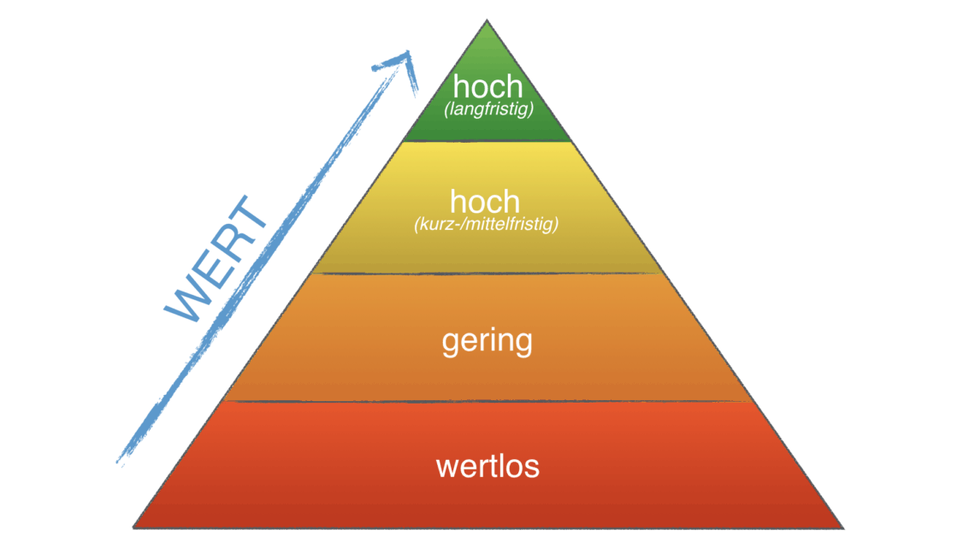
High Value Activities
Das Konzept eignet sich, um Prioritäten zu setzen und damit zu entscheiden, was wirklich wichtig ist.

Slide 12
60-60-30 ist ein Arbeitsrhythmus, der unserem natürlichen Biorhythmus gut entspricht. Es ist der Wechsel von Anspannung und Entspannung, von hoch-fokussierter Arbeit und Erholung.
Die erste 60 steht für 55 Minuten hoch-fokussierte Arbeit und 5 Minuten Pause. Hier kannst du dir ruhig eine High Value Activity vornehmen. Überleg dir vorher, was du in den 55 Minuten tun willst, schalte alle Unterbrechungen und Ablenkungen aus und leg dann los. Mach nach genau 55 Minuten 5 Minuten echte Pause (aufstehen, dich strecken oder dehnen, ein Glas Wasser trinken usw.).
Die zweite 60 steht nochmals für hoch-fokussierte Arbeit. Auch hier: Überleg dir vorher, was du tun willst und schalte alle Unterbrechungen aus.
Die 30 steht dann für eine Pause. Hier gilt wie vorher: Überleg dir vorher, was du in der Pause machen könntest und was dir maximale Erholung bringt. Beispiele: ein Nickerchen, eine kurze Sport- oder Bewegungseinheit, Klavier spielen etc.
Gelingt es dir, einen oder zwei solcher 60-60-30-Blöcke in deinen Tag unterzubringen, wirst du mit Meilenstiefeln vorwärts kommen. Die eigentliche Herausforderung besteht darin, bereits nach „nur“ zwei Stunden 30 Minuten Pause zuzulassen. Die Pause ist aber essentiell bei dieser Methode!

Slide 13
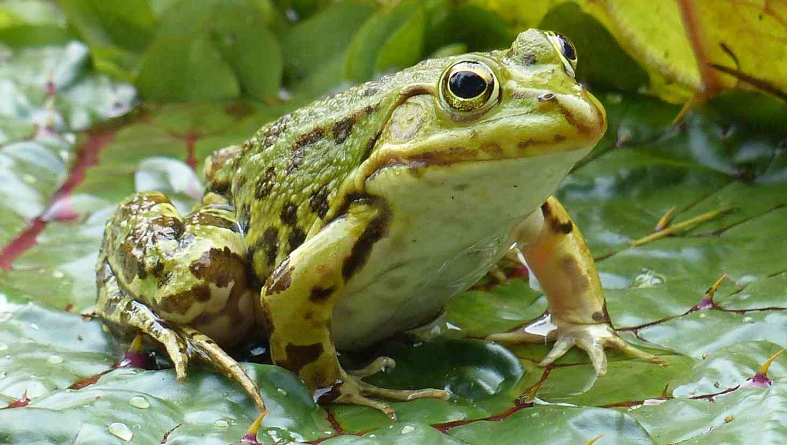
Eat the frog
Diese Zeitmanagement-Methode lehnt sich an ein Zitat an, das Mark Twain zugeschrieben wird:
Eat a live frog first thing in the morning and nothing worse will happen to you the rest of the day. (etwa: „Iss morgens als erstes einen lebendigen Frosch und nichts Schlimmeres kann dir während des restlichen Tages passieren.“)
Mark Twain Mit anderen Worten: Kümmere dich um das Schlimmste so früh wie möglich, dann hast du’s hinter dir und es kann nur besser werden.

Slide 14
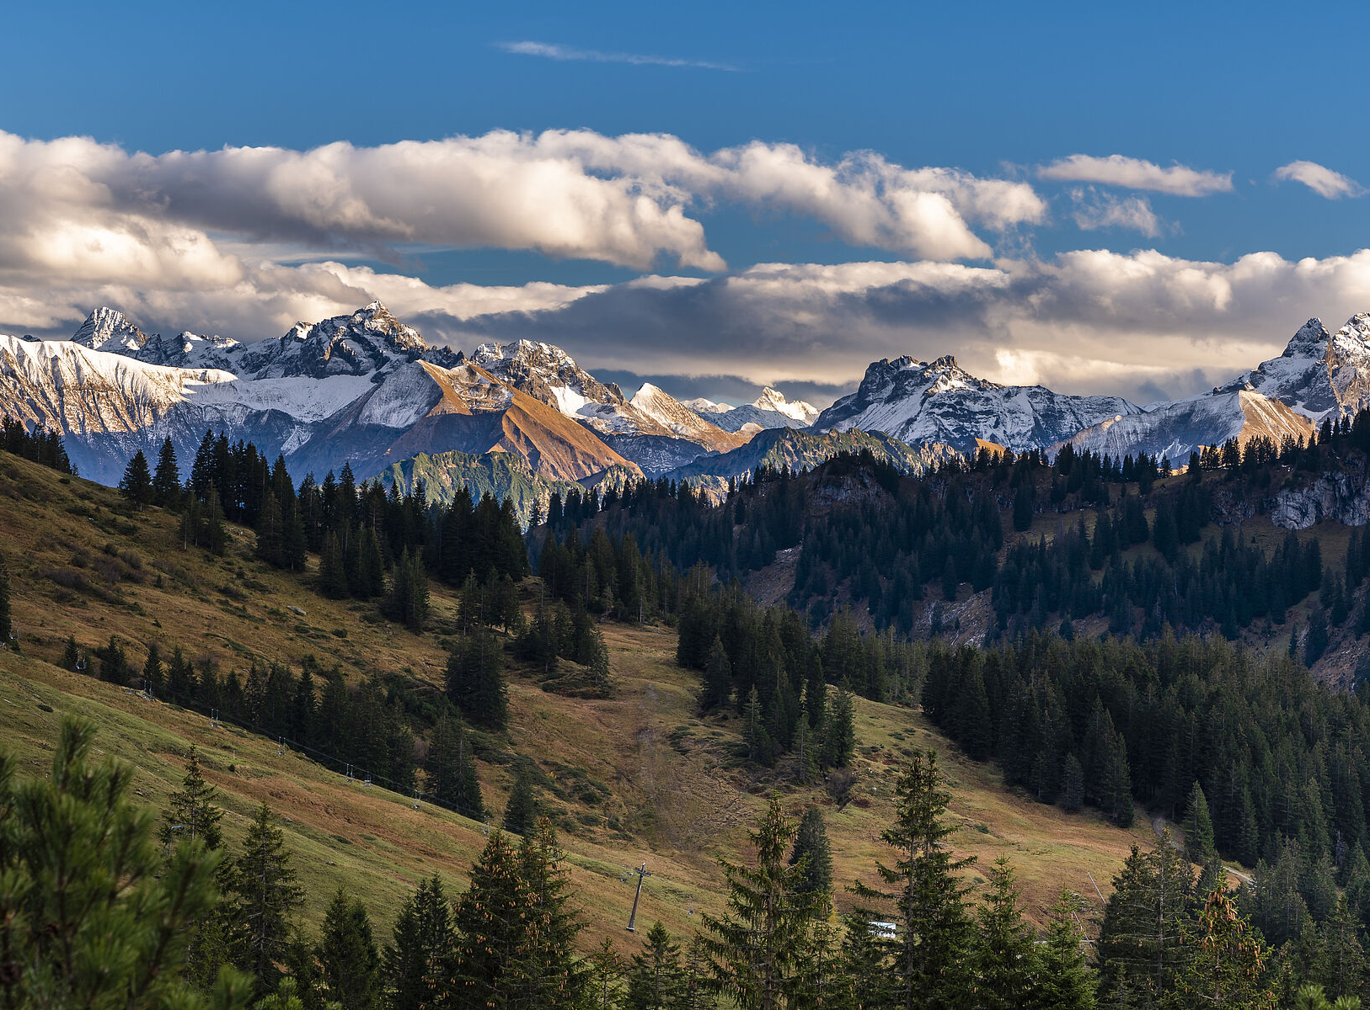
Die ALPEN-Methode
Die ALPEN-Methode nach Lothar Seiwert ist eine Zeitmanagement-Methode, um deinen Tag zu planen. ALPEN steht für:
Aufgaben notieren
Länge schätzen
Pufferzeiten einplanen
Entscheidungen treffen (=Prioritäten setzen)
Nachkontrolle
Evtl. etwas unflexibel?

Slide 15
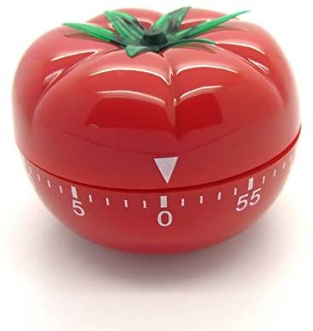
Schreib alle Aufgaben auf, die du im kommenden Block erledigen möchtest.
Stell einen Timer auf genau 25 Minuten.
Arbeite während diesen 25 Minuten fokussiert an der Aufgabe.
Wenn der Timer klingelt, mach ein Kreuz neben der Aufgabe.
Mach dann genau fünf Minuten Pause.
Mach 20-30 Minuten Pause nach vier Pomodori.
Natürlich ist auch eine Kombination von beiden Rhythmen möglich, z.B. am Vormittag einen 60-60-30-Block, am Nachmittag dann Pomodoro.

Slide 16
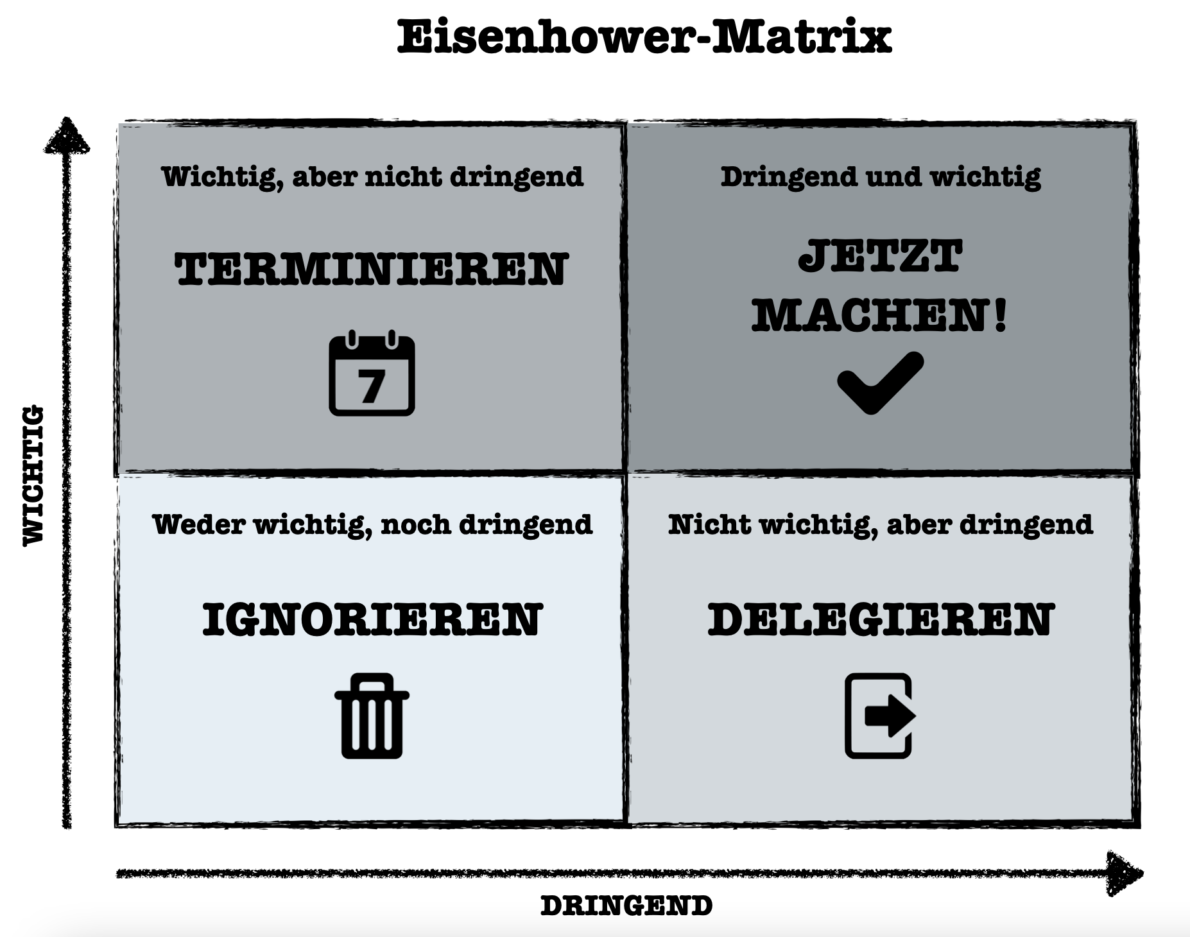

Slide 17
Getting Things Done (GTD)
Erfassen: Hier geht es darum, alles Unerledigte aus dem Kopf zu bringen und zu erfassen.
Durcharbeiten: In einem davon getrennten Schritt, arbeitest du dann die gesammelten unerledigten Dinge nach einem fest definierten Prozess ab. Durcharbeiten heißt dabei nicht unbedingt erledigen, sondern eher an die richtige Stelle einsortieren.
Organisieren: Alle unerledigten Dinge werden dann schön organisiert in Aufgabenlisten mit diversen Kategorien. GTD spricht hier von Kontexten, d.h. in welchem Kontext muss ich mich befinden, um eine Aufgabe erledigen zu können. Auf den Aufgabenlisten stehen auch nicht Aufgaben im herkömmlichen Sinn, sondern immer der nächste notwendige Handlungsschritt (also nicht „Steuererklärung ausfüllen“, sondern „Belege zusammensuchen“, „Steuerformular herunterladen“ usw.).
Durchsicht und Pflege: Baut man ein so umfangreiches System wie GTD auf, braucht es eine regelmäßige Durchsicht, damit das System schön sauber läuft. Dafür sorgt der Wochenrückblick.
Erledigen: Nicht ganz unwesentlich. :-) GTD plant nicht, sondern entscheidet spontan, um was du dich jetzt kümmern solltest. Dafür gibt es vier Kriterien, mit denen du im Ausschlussverfahren genau auf die optimale Aufgabe für jetzt kommst. Die Kriterien sind (in dieser Reihenfolge!): Kontext, verfügbare Zeit, verfügbare Energie, Wichtigkeit.

Slide 18
https://www.focusmate.com/

Slide 19
3. Praktisches Erproben, Simulation
Setzt auch in Paaren zusammen und diskutiert die Methoden, erprobt gerne eine oder mehrere davon

Slide 20
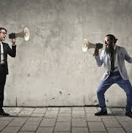
Diskussion

Slide 21
Quellen:
https://ivanblatter.com/zeitmanagement-methoden/#1mtdl
Auch als Podcast!

